Slide 1



SQL CHALLENGE
Lucas Argento
Notes:
Hola! Gracias por tomarte el tiempo de ver mi resoluciön. Mi nombre es Lucas Argento y voy a resolver el challenge SQL de RockingData.

Slide 2
Objetivo
¿Cuántos empleados tiene a su cargo, directa o indirectamente, la gente del equipo?
Notes:
El objetivo de este Challenge es descubrir y reportar, a traves de SQL, cuantos empleados tiene a su cargo directa o indirectamente, la gente del equipo.

Slide 3
Fredi
Mafi
Diego
nombre
cantidad_de_empleados
Fredi
4
Sofi
Mafi
2
Sofy
1
Tomy
Tomy
0
Diego
0
id
Id_manager
nombre
nombre_manager
1
Null
Fredi
Null
2
1
Mafi
Fredi
3
1
Diego
Fredi
4
2
Sofy
Mafi
5
4
Tomy
Sofy
Notes:
Nuestra empresa se ve asi. Tenemos un total de 5 empleados. Donde la jerarquia se resume en el siguiente organigrama. Estos datos se guardan en una base de datos SQL, donde en una misma tabla se ingresan el id del emplado, el id de su manager, el nombre del empleado y el nombre de su manager. Nuestra tarea es obtener, a partir de esta informacion, una tabla como esta que resuma las jerarquias.

Slide 4
Lógica
Vamos a “preguntarle a todos los empleados quién es su jefe/a, a su vez, quién es el jefe de su jefe/a”.
Notes:
La logica de nuestra resoluciön sera la siguiente: Vamos a hacer de cuenta que le preguntamos a cada uno de los empleados quien es su jefe o su jefa. A su vez, vamos a preguntarle a este jefe o jefa a quien reporta el o ella, recordando que éste esta en un ¨segundo nivel¨, mas alto, ya que tiene a alguien debajo en la cadena de mando.

Slide 5



Rama 1
Fredi
Tomy, vos para quién trabajas?
Sofi es mi líder
Mafi
Diego
Nivel 1
+1 Sofi
Sofi
Sofi, vos para quién trabajas?
Mafi es mi jefa
Tomy
Nivel 2
+2 Mafi (Sofi + Tomy)
Mafi, vos para quién trabajas?
Para Fredi, él es el CEO
+3 Fredi (Sofi + Tomy + Mafi)
Nivel 3
Notes:
Esto podria imaginarse de la siguiente manera. Si arrancaramos por la rama 1, la izquierda del organigrama, podriamos imaginarnos que le preguntamos a tomi para quien trabaja. El nos contestaria que Sofi es su lider. Como tomi nos dijo que no tiene nadie a cargo, sabemos que le tenemos que sumar un solo empleado a sofi. Luego podriamos ir a preguntarle a sofi para quien trabaja. Ella nos contestaria que su jefa es Mafi. Esta vez, deberiamos sumarle 2 empleados a cargo a Mafi, ya que si recordamos, Sofi trabaja para Mafi y Tomi trabaja para Sofi. El siguiente paso seria preguntarle a Mafi para quien trabaja. Ella nos contestara que Fredi es su jefe, a quien le deberemos sumar 3 empleados a cargo, considerando a sofi tomy y mafi.

Slide 6
Rama 2
Fredi
Diego, vos para quién trabajas?
Para Fredi, él es el CEO
Mafi
Diego
Nivel 1
+1 Fredi
Sofi
Tomy
nombre
cantidad_de_empleados
Fredi
4
Mafi
2
Sofy
1
Tomy
0
Diego
0
Notes:
Por ultimo, deberiamos encarar la segunda rama del organigrama. En esta solo se encuentra Diego, quien nos conto que no tiene nadie a cargo. Ademas, nos dice que Fredi es su jefe, por lo tanto, debemos sumarle un empleado mas a este ultimo. Si resumimos las respuestas que obtuvimos, llegamos al resultado esperado.

Slide 7
SQL
Common Table Expression para aprovechar la recursividad
Notes:
Como vamos a traducir esto a SQL? Luego de un poco de research descubri que un problema de este tipo se podia resolver a traves de common table expressions. La ventaja de estas tablas temporales es que pueden ser autoreferenciadas, justo lo que necesitamos para simular las preguntas reiteradas a lo largo de las ramas.

Slide 8
SQL
With cte as (
select id, id_manager from empleados
union all
select c.id, e.id_manager
from cte c join empleados e on (c.id_manager=e.id)
)
select m.nombre, count(e.id_manager) as cantidad_de_empleados
from empleados m
left join cte e on (e.id_manager = m.id)
group by m.nombre
order by cantidad_de_empleados desc
Notes:
El script completo de SQL es el siguiente. Luego de un poco de ingeneria inversa y de leer sobre self joins y CTE pude comprender como hacer que este codigo funcione. A continuacion vamos a explicar que hace cada una de sus partes

Slide 9
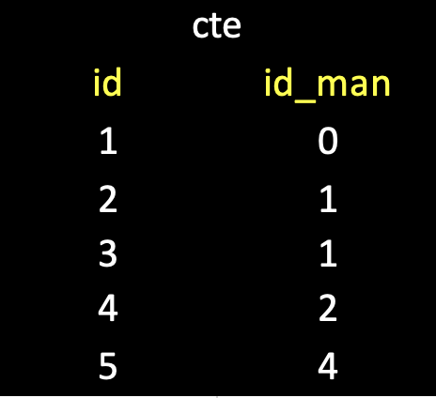
SQL
With cte as (
select id, id_manager from empleados
Notes:
El primer paso, dentro de la declaraciön del CTE, sera referenciar la tabla de empleados.

Slide 10
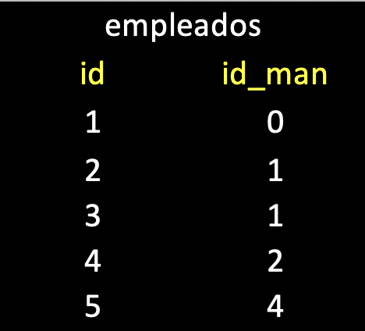
SQL
With cte as (
select id, id_manager from empleados
union all
select c.id, e.id_manager
from cte c join empleados e on (c.id_manager=e.id)
)
A Seleccionar
A Comparar
Notes:
Luego, concatenaremos todos los resultados obtenidos por un inner join a traves de la declaracion ”union all”. Esta concatenacion de filas se hara de forma recursiva. En este slide, podemos observar que los campos recuadrados en celeste son los que se utilizaran para comparar las filas con el Join. Mientras que los campos en amarillo son los que nos quedaremos para concatenar al CTE.

Slide 11
SQL
With cte as (
select id, id_manager from empleados
union all
select c.id, e.id_manager
from cte c join empleados e on (c.id_manager=e.id)
)
A Seleccionar
A Comparar
Notes:
Es decir, Al encontrar la primera coincidencia del Join, nos quedaremos con sus respectivos valores en amarillo.

Slide 12

SQL
With cte as (
select id, id_manager from empleados
union all
select c.id, e.id_manager
from cte c join empleados e on (c.id_manager=e.id)
)
Mafi responde a Fredi, quien es el jefe de Fredi? Nadie.
A Seleccionar
A Comparar
Notes:
Este proceso nos lo podemos imgainar como si preguntaramos lo siguiente: Mafi responde a Fredi, quien es el jefe de Fredi? Nadie.

Slide 13

SQL
With cte as (
select id, id_manager from empleados
union all
select c.id, e.id_manager
from cte c join empleados e on (c.id_manager=e.id)
)
Diego responde a Fredi, quien es el jefe de Fredi? Nadie.
A Seleccionar
A Comparar
Notes:
De la misma manera, podriamos preguntarnos a quien responde diego. La respuesta seria fredi. Quien a su vez no responde a nadie.

Slide 14

SQL
With cte as (
select id, id_manager from empleados
union all
select c.id, e.id_manager
from cte c join empleados e on (c.id_manager=e.id)
)
Sofi responde a Mafi, quien es el jefe de Mafi? Fredi.
A Seleccionar
A Comparar
Notes:
El join seguira iterando sobre si mismo hasta no encontrar mas coincidencias.

Slide 15

SQL
With cte as (
select id, id_manager from empleados
union all
select c.id, e.id_manager
from cte c join empleados e on (c.id_manager=e.id)
)
A Seleccionar
A Comparar
Tomi responde a Sofi, quien es el jefe de Sofi? Mafi.

Slide 16
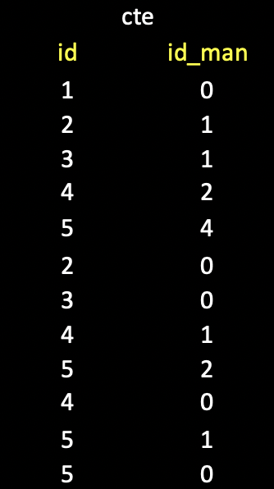
SQL
Count (id_man = 1) = 4
Count (id_man = 2) = 2
Count (id_man = 3) = 0
Count (id_man = 4) = 1
Count (id_man = 5) = 0
With cte as (
select id, id_manager from empleados
union all
select c.id, e.id_manager
from cte c join empleados e on (c.id_manager=e.id)
)
nombre
cantidad_de_empleados
Fredi
4
Mafi
2
Sofy
1
Tomy
0
Diego
0
Notes:
Una vez que haya corrido el CTE y haya sido guardado en memoria. Obtendremos una tabla como la siguiente. Si miramos con detenmiento, podemos observar que de esta tabla podemos contar la cantidad de empleados que tiene cada manager. De esta forma, podemos llegar al resultado deseado.

Slide 17
SQL
With cte as (
select id, id_manager from empleados
union all
select c.id, e.id_manager
from cte c join empleados e on (c.id_manager=e.id)
)
select m.nombre, count(e.id_manager) as cantidad_de_empleados
from empleados m
left join cte e on (e.id_manager = m.id)
group by m.nombre
order by cantidad_de_empleados desc
Notes:
Ahora bien, como traducimos el CTE a la tabla output que buscamos? Lo hacemos con la segunda parte del query.

Slide 18
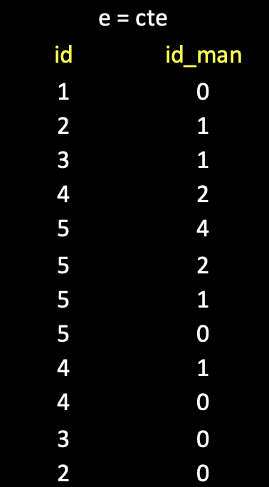
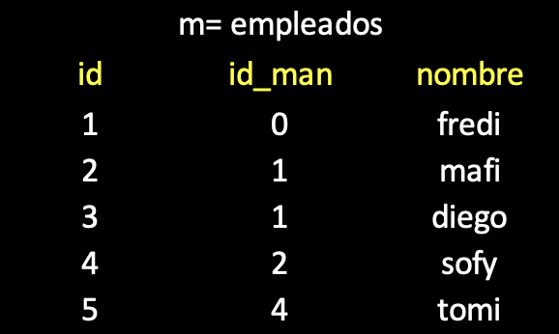
SQL
Count (c.id_man)
select m.nombre, count(e.id_manager) as cantidad_de_empleados
from empleados m
left join cte e on (e.id_manager = m.id)
group by m.nombre
order by cantidad_de_empleados desc
A Seleccionar
nombre
cantidad_de_empleados
A Comparar
Fredi
4
Mafi
2
Sofy
1
Tomy
0
Diego
0
Notes:
Realizamos un join entre el CTE y la tabla de empleados a traves de las categorias id_manager y id. Donde estos valores coincidan, nos quedaremos con la columnas nombre, de la tabla de empleados y id manager del cte. Sobre la cual llamaremos a una funcion Count para calcular cuantas veces se repetie cada valor. Es decir, cuantos empleados responden a ese id_manager. Por ultimo, ordenamos la tabla a traves de un group by en nombres

Slide 19
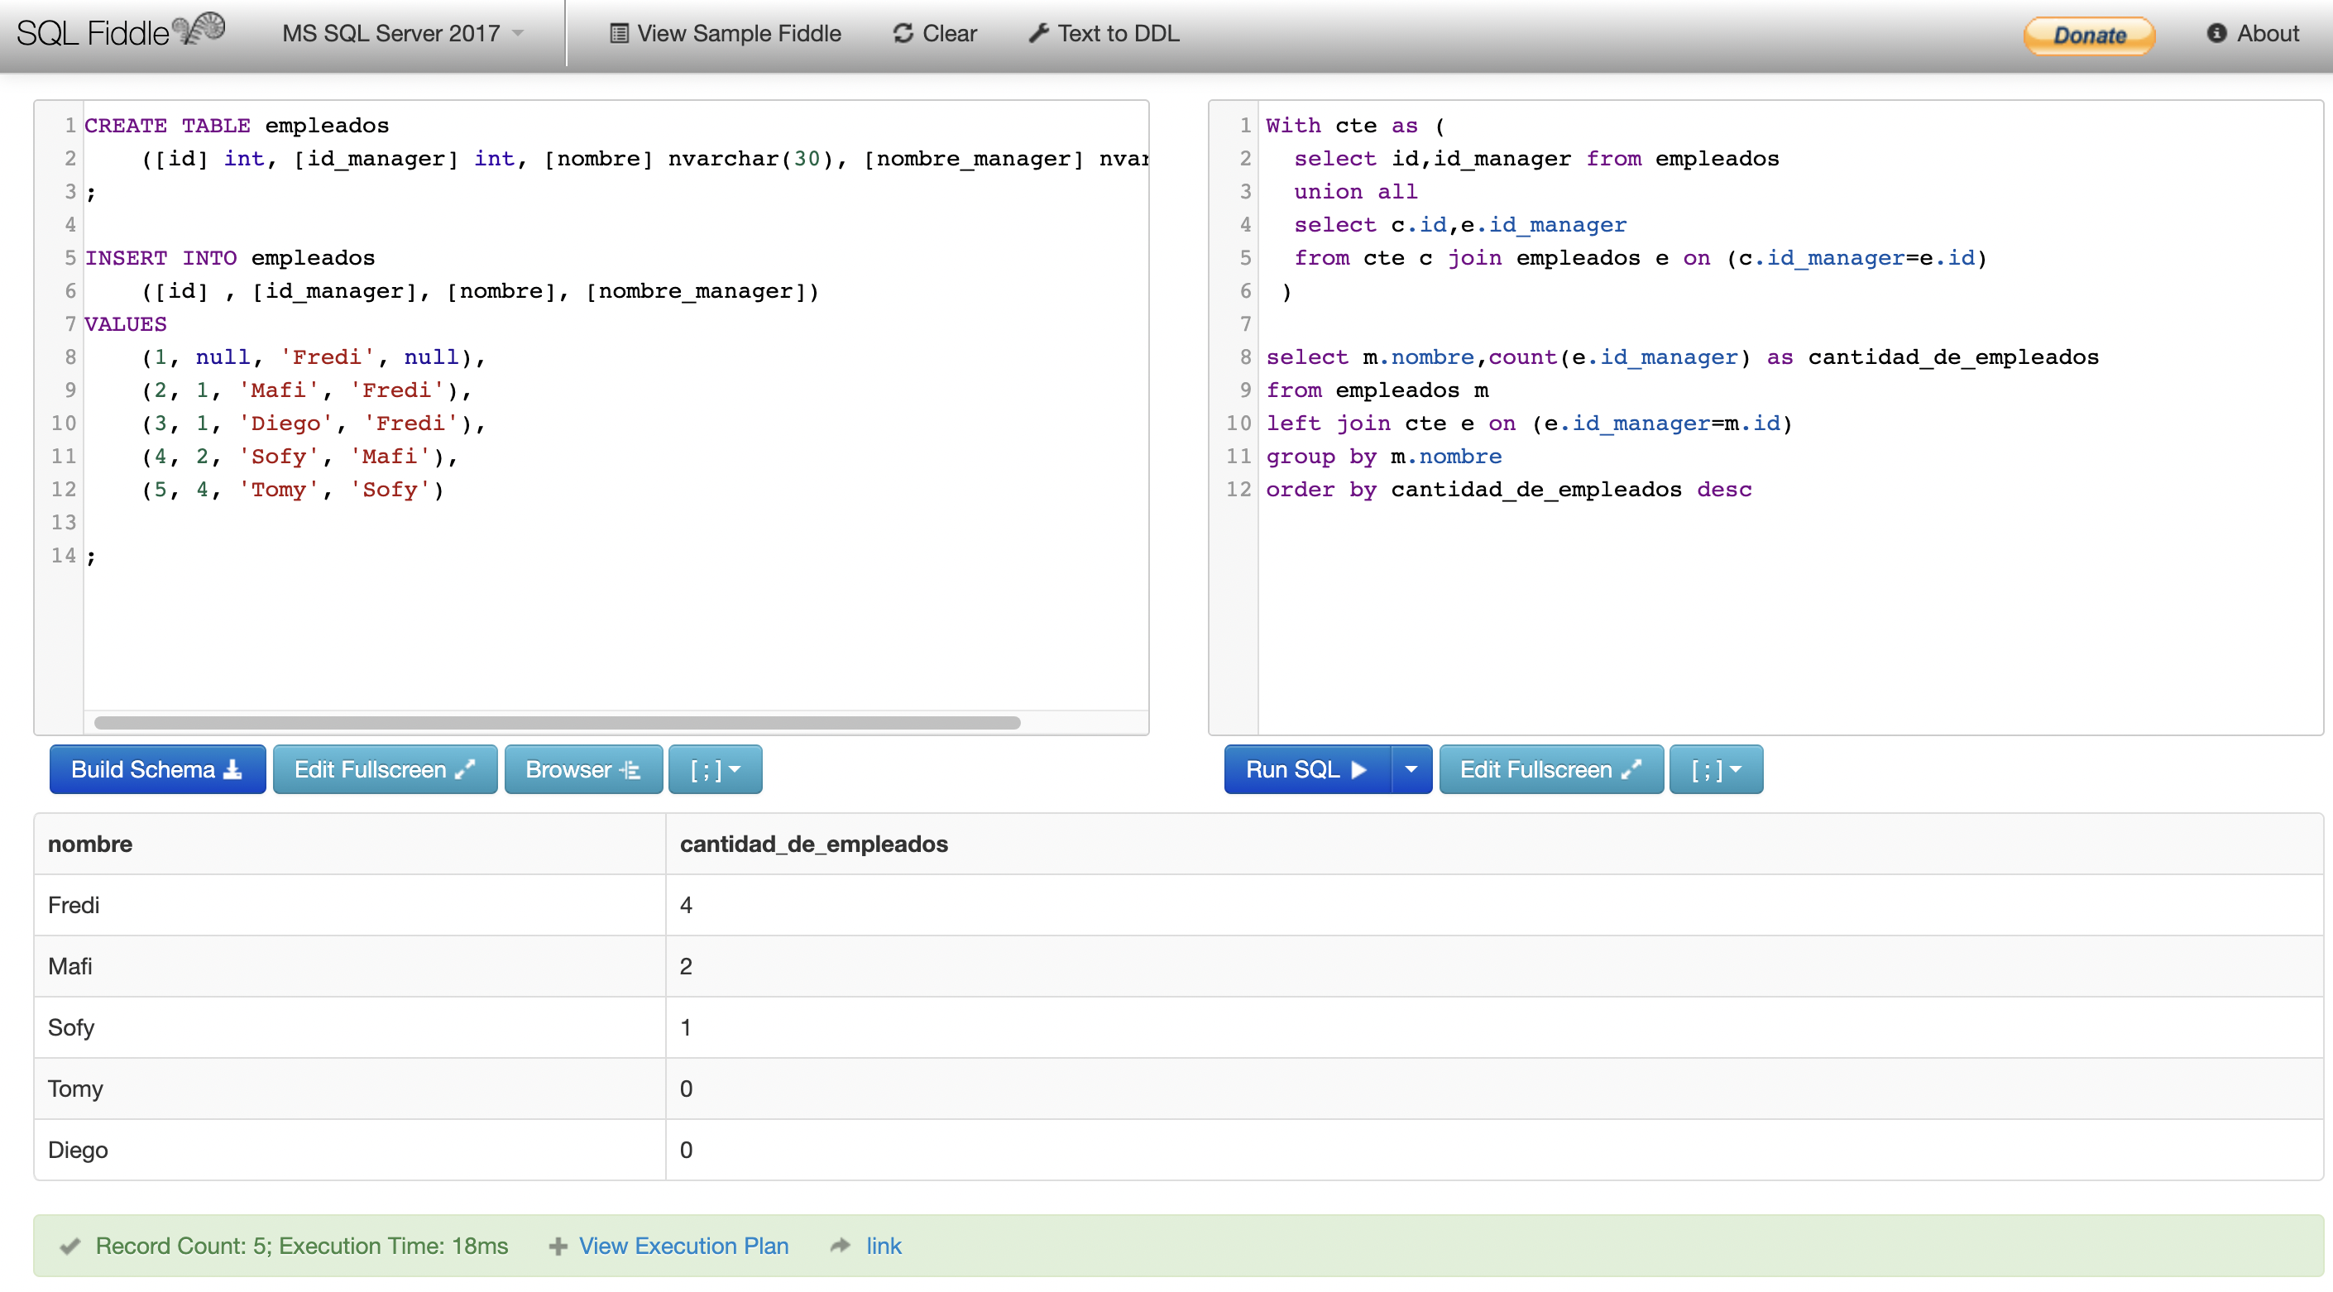
Notes:
Aqui les dejo un screenshot del codigo utilizado y de los resultados obtenidos. Muchas gracias nuevamente por la oportunidad y la atención.

Slide 20

MUCHAS
GRACIAS
Lucas Argento
Notes:
Hola! Gracias por tomarte el tiempo de ver mi resoluciön. Mi nombre es Lucas Argento y voy a resolver el challenge SQL de RockingData.

